Slide 1
HƯỚNG DẪN CHẨN ĐOÁN, ĐIỀU TRỊ VÀ QUẢN LÝ BỆNH VÕNG MẠC ĐÁI THÁO ĐƯỜNG
Bộ Y Tế
Cục QLKCB

Slide 2
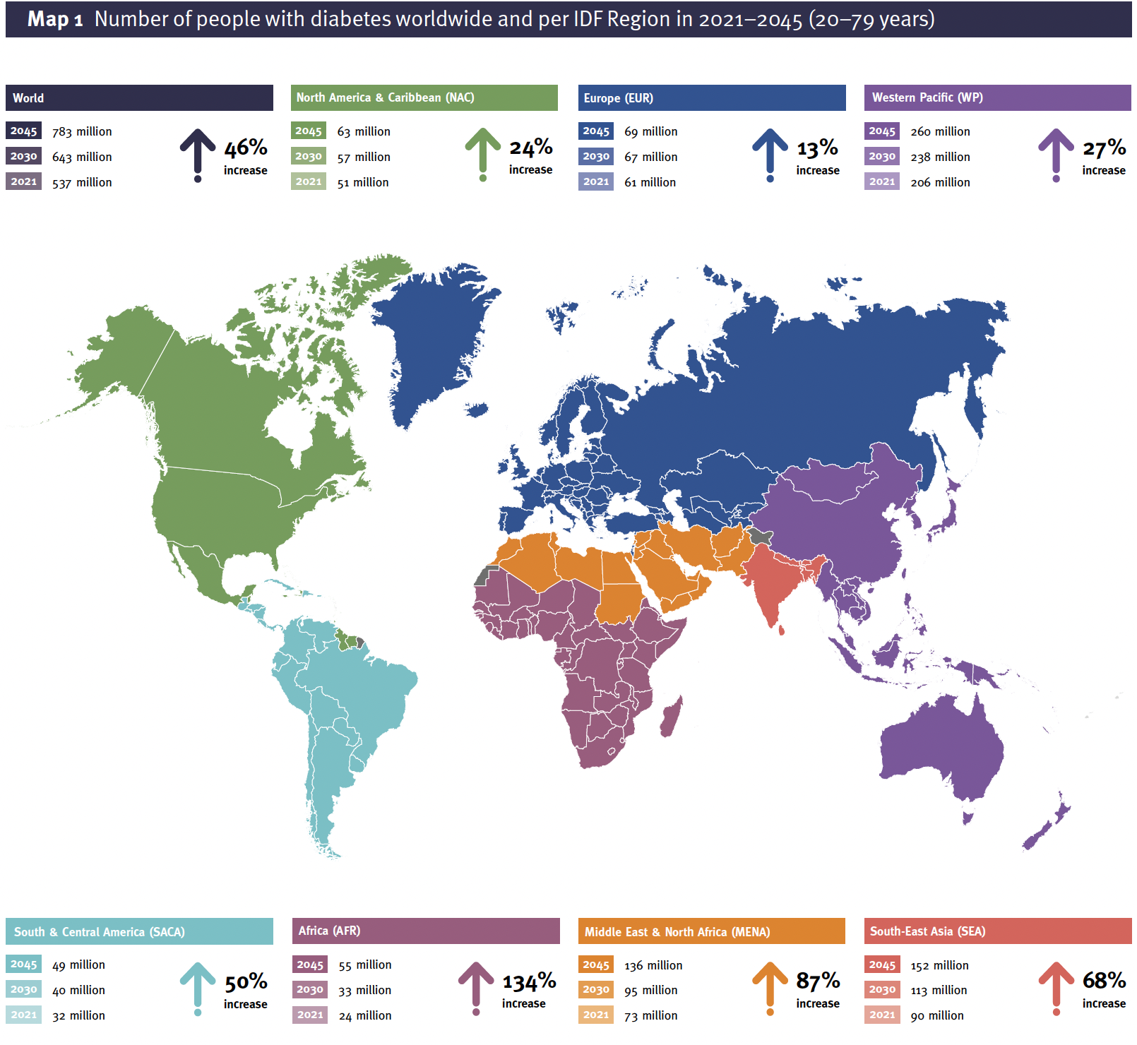
Dịch tễ học bệnh ĐTĐ
Bộ Y Tế
Cục QLKCB
Tại Việt Nam: Theo báo cáo năm 2020 của bệnh viện nội tiết TW Tỷ lệ ĐTĐ toàn quốc (độ tuổi 30-69) là 7,3%

Slide 3
Dịch tễ học bệnh VMĐTĐ
Bộ Y Tế
Cục QLKCB
Theo WHO tỷ lệ bệnh VMĐTĐ chiếm 20 - 40% người bị bệnh ĐTĐ.
Yếu tố nguy cơ: Thời gian mắc bệnh đái tháo đường lâu; kiểm soát đường máu, huyết áp, mỡ máu kém; thai kì và tiền sử gia đình có người mắc ĐTĐ.
ĐTĐ týp 1 sau 5 năm: 25% có bệnh VMĐTĐ; sau 10 năm: 60%; sau 15 năm: 80%
ĐTĐ týp 2 sau 5 năm: 40% có bệnh VMĐTĐ và 2% có bệnh VMĐTĐ tăng sinh.
Bệnh VMĐTĐ là nguyên nhân hàng đầu gây mù lòa trong số các bệnh về mạch máu võng mạc.

Slide 4
KHÁM CHẨN ĐOÁN BỆNH VÕNG MẠC ĐTĐ
Bộ Y Tế
Cục QLKCB

Slide 5
Khám lâm sàng
Bộ Y Tế
Cục QLKCB
Hỏi bệnh:
+ Tiền sử và thời gian phát hiện ĐTĐ, THA (nếu có)
+ Các thuốc đang điều trị
+ Các bệnh toàn thân
+ Tiền sử các bệnh về mắt
Thăm khám cơ bản
+ Khám chức năng: Đo thị lực, nhãn áp, huyết áp
+ Khám sinh hiển vi: phát hiện tân mạch mống mắt, đục TTT hay tăng nhãn áp
+ Khám đáy mắt: vi phình mạch, xuất tiết cứng, xuất tiết bông, xuất huyết võng mạc, TM giãn, bất thường vi mạch, tân mạch đĩa thị, tân mạch võng mạc…

Slide 6
Cận lâm sàng
Bộ Y Tế
Cục QLKCB
Xét nghiệm máu: Glucose, HbA1C, lipid máu.
Chụp đáy mắt không huỳnh quang: phù hợp tầm soát và theo dõi tiến triển bệnh (độ nhạy và đặc hiệu phụ thuộc số lượng ảnh và trường chụp)
Chụp mạch huỳnh quang: Phương tiện giúp chẩn đoán chính xác nhất. Tuy nhiên đây là phương pháp xâm lấn, ngày nay chỉ sử dụng trong một số trường hợp cần thiết
Chụp OCT: Phương pháp hiệu quả nhất phát hiện và đánh giá phù HĐ

Slide 7
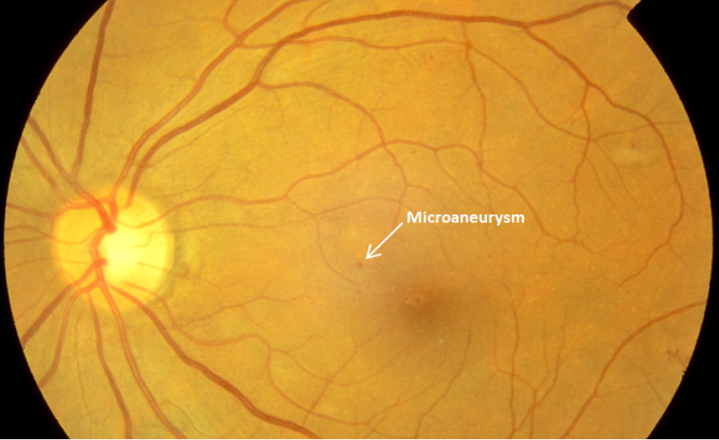
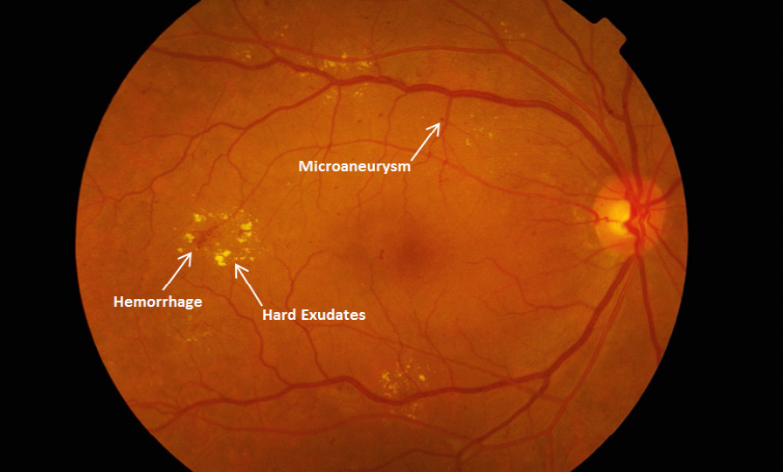
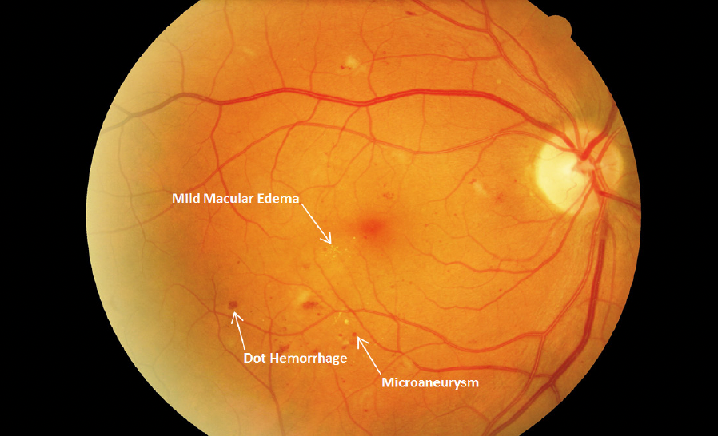
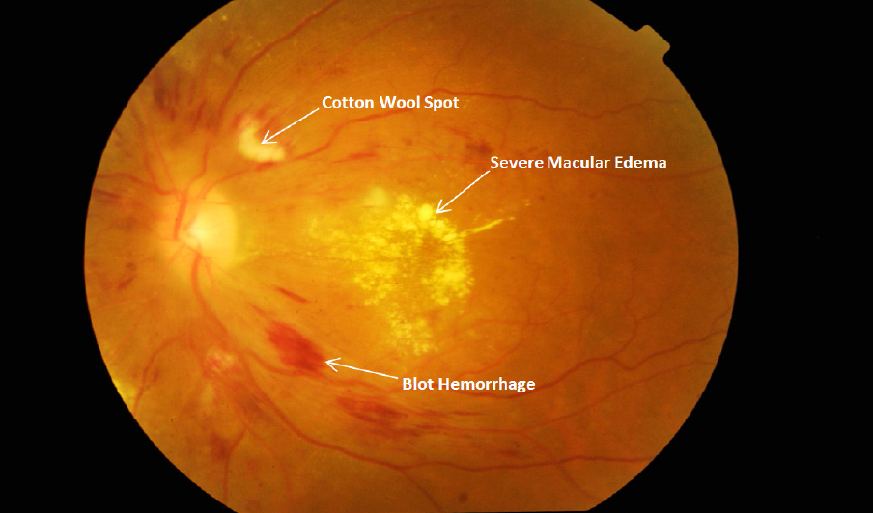
Một số hình ảnh tổn thương trên khám đáy mắt/chụp đáy mắt không huỳnh quang
Bộ Y Tế
Cục QLKCB

Slide 8
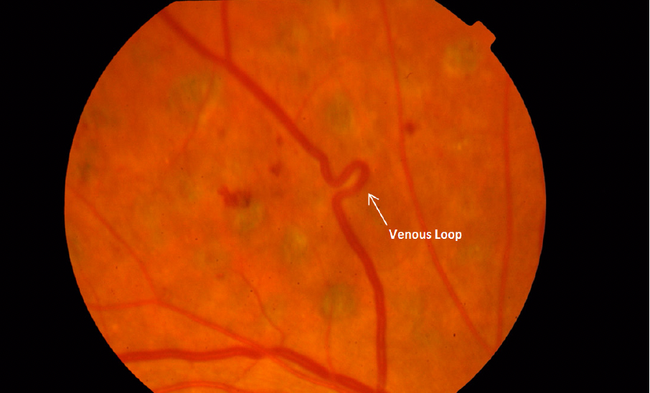
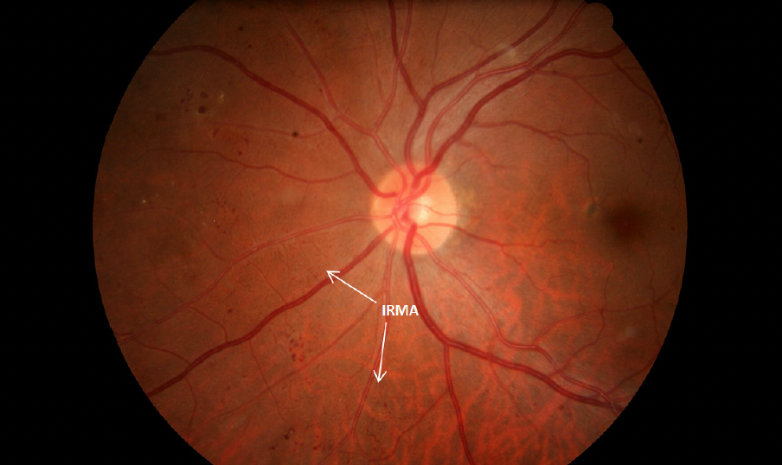
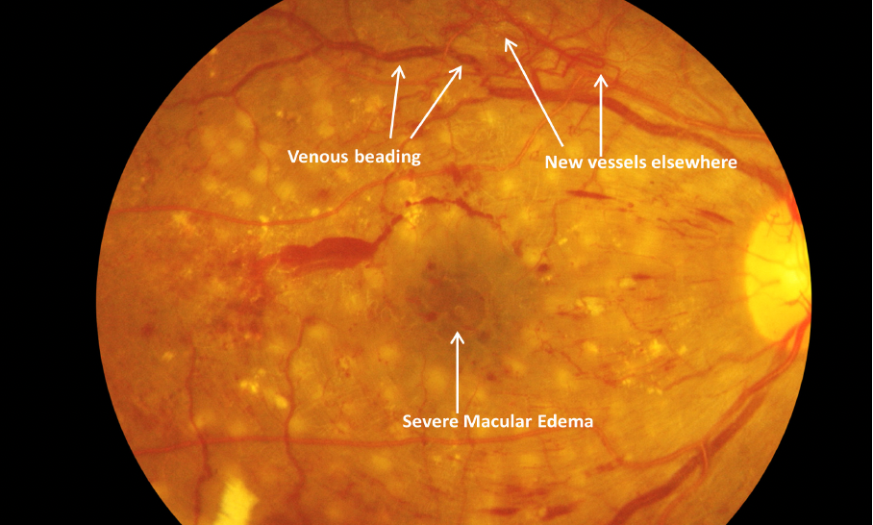
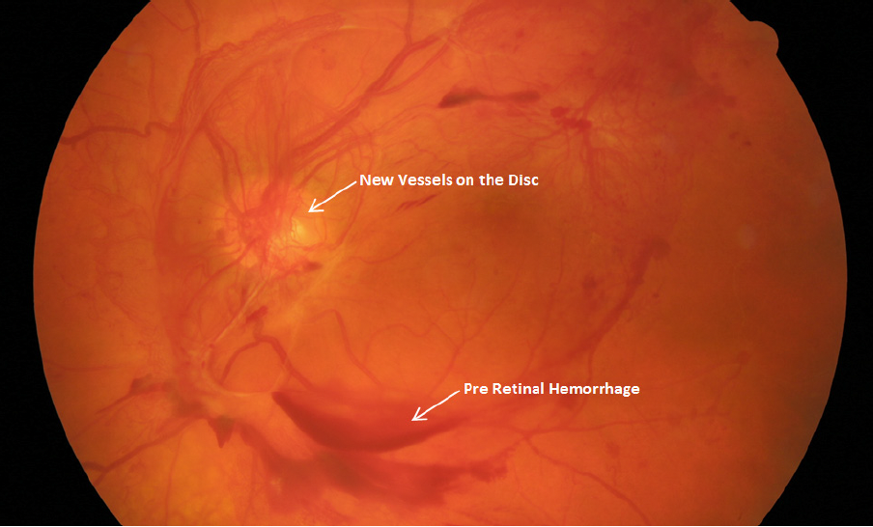
Một số hình ảnh tổn thương trên khám đáy mắt/chụp đáy mắt không huỳnh quang
Bộ Y Tế
Cục QLKCB

Slide 9
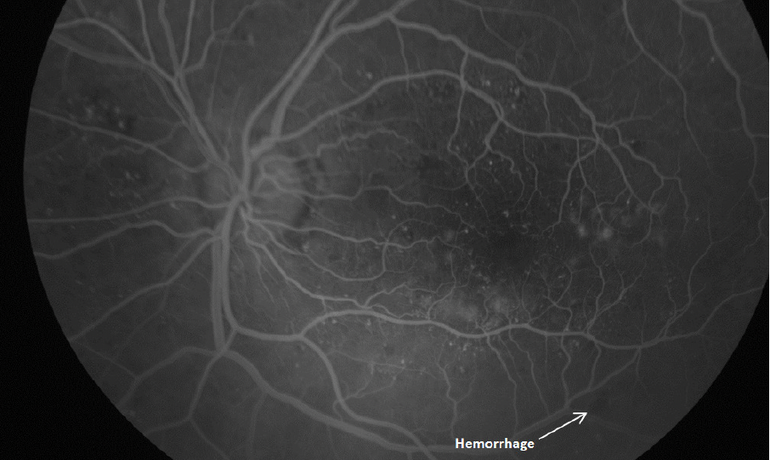
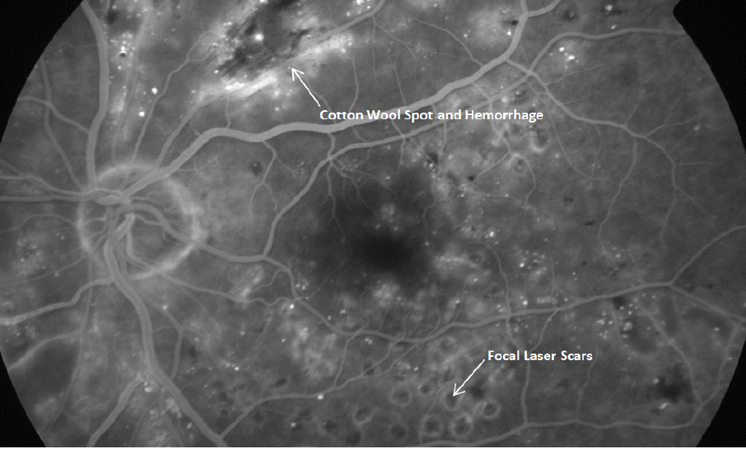
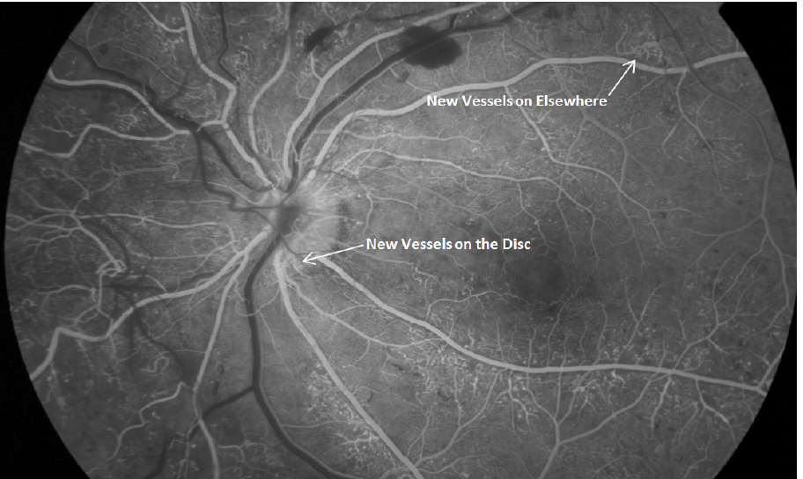
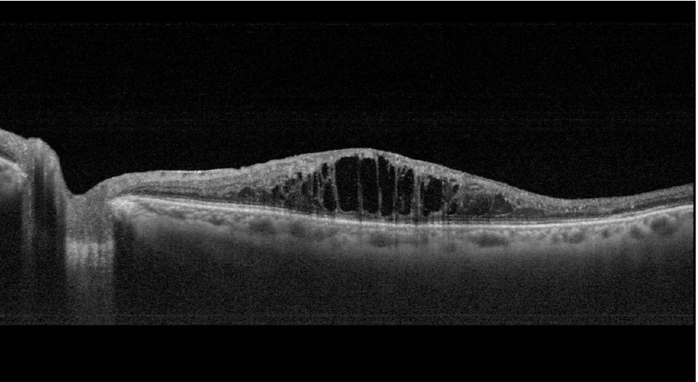
Một số hình ảnh tổn thương trên chụp mạch huỳnh quang và OCT
Bộ Y Tế
Cục QLKCB

Slide 10
Chẩn đoán
Bộ Y Tế
Cục QLKCB
- Chẩn đoán xác định: bệnh nhân được chẩn đoán ĐTĐ. Và có 1 trong 2 dấu hiệu sau:
+ Các dấu hiệu trên khám đáy mắt/ ảnh chụp đáy mắt không huỳnh quang
+ Các dấu hiệu trên chụp mạch huỳnh quang
- Chụp OCT: xác định, đánh giá định lượng phù HĐ

Slide 11
Phân loại giai đoạn bệnh (ICO-2018)
Bộ Y Tế
Cục QLKCB
Các GĐ bệnh VMĐTĐ | Dấu hiệu lâm sàng
Không có BVMĐTĐ | Không thấy tổn thương
Bệnh VMĐTĐ không tăng sinh - nhẹ | Chỉ có các vi phình mạch
Bệnh VMĐTĐ không tăng sinh - vừa | Có vi phình mạch và tổn thương khác (chấm xuất huyết, xuất tiết cứng, xuất tiết mềm) nhưng nhẹ hơn giai đoạn không tăng sinh - nặng.
BVMĐTĐ không tăng sinh - nặng | Không tăng sinh - vừa có một trong các dấu hiệu sau: Xuất huyết trong võng mạc cả 4 cung phần tư (≥ 20 điểm trong mỗi cung phần tư) Phình tĩnh mạch chuỗi hạt (ở 2 cung phần tư) Các bất thường vi mạch trong võng mạc (trong 1 cung phần tư) Không có dấu hiệu bệnh VMĐTĐ tăng sinh.
Bệnh VMĐTĐ tăng sinh | Không tăng sinh - nặng và một hoặc nhiều dấu hiệu sau: Tân mạch Xuất huyết dịch kính/ xuất huyết trước võng mạc

Slide 12
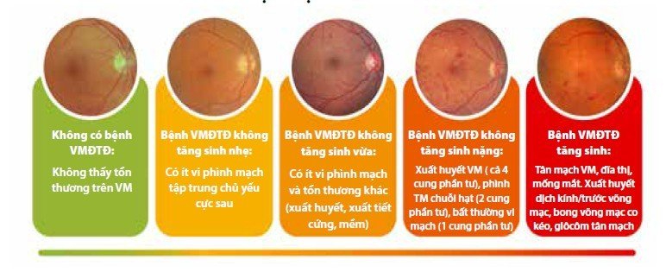
Bộ Y Tế
Cục QLKCB

Slide 13
Phân loại giai đoạn bệnh
Bộ Y Tế
Cục QLKCB
Phù hoàng điểm ĐTĐ | Dấu hiệu lâm sàng
Không phù | Không có võng mạc dày hay xuất tiết cứng ở hoàng điểm
Phù hoàng điểm ngoài trung tâm | Dày võng mạc trong hoàng điểm không bao gồm vùng nào trong 1mm đường kính vùng trung tâm hố hoàng điểm
Phù hoàng điểm trung tâm | Dày võng mạc trong hoàng điểm có bao gồm 1 khu vực/phần nằm trong 1mm đường kính vùng trung tâm hố hoàng điểm

Slide 14
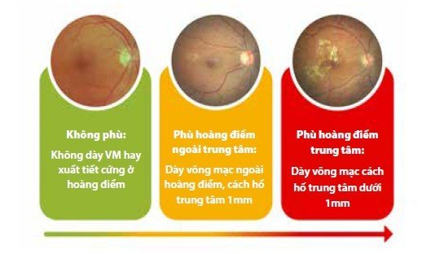
Bộ Y Tế
Cục QLKCB

Slide 15
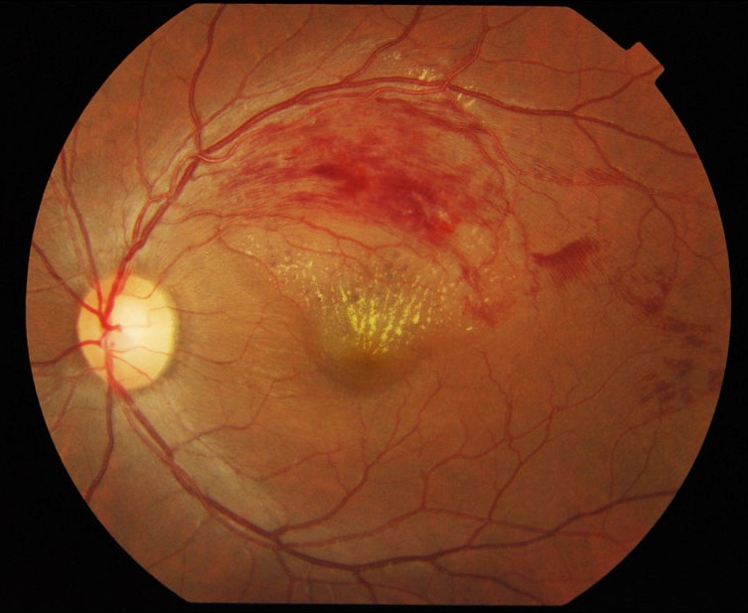
Chẩn đoán phân biệt
Bộ Y Tế
Cục QLKCB
Tắc nhánh tĩnh mạch võng mạc
Tắc tĩnh mạch
trung tâm võng mạc

Slide 16
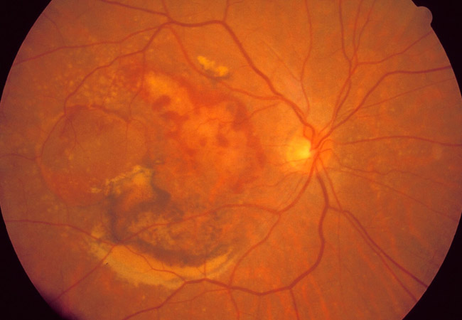
Chẩn đoán phân biệt
Bộ Y Tế
Cục QLKCB
Bệnh võng mạc tăng huyết áp
Thoái hóa hoàng điểm
tuổi già thể ướt

Slide 17
Tiến triển và biến chứng
Bộ Y Tế
Cục QLKCB
Nếu không điều trị, tân mạch tiến triển thành các biến chứng nặng:
+ Xuất huyết dịch kính
+ Bong võng mạc co kéo
+ Glocom tân mạch
Các tổn hại hoàng điểm
+ Phù HĐ dạng nang, lỗ hoàng điểm
+ Thiếu máu hoàng điểm
→ Mất thị lực

Slide 18
Điều trị
Bộ Y Tế
Cục QLKCB
Nguyên tắc điều trị chung
- Kết hợp điều trị nội khoa, laser võng mạc dự phòng mất thị lực
- Điều trị phẫu thuật khi có các biến chứng đe dọa mất thị lực

Slide 19
Điều trị
Bộ Y Tế
Cục QLKCB
2. Điều trị cụ thể
Điều trị nội khoa toàn thân:
+ Kiểm soát tốt đường máu
+ Kiểm soát các yếu tố nguy cơ: Thiếu máu, suy thận, tăng huyết áp, RL lipid máu.
+ Thay đổi lối sống, bỏ hút thuốc lá

Slide 20
Điều trị
Bộ Y Tế
Cục QLKCB
Điều trị tại mắt
+ Không có bệnh VMĐTĐ, bệnh VMĐTĐ không tăng sinh nhẹ hoặc vừa: theo dõi và khám lại định kì theo khuyến cáo
+ Bệnh VMĐTĐ không tăng sinh nặng: theo dõi chắt chẽ phát hiện tăng sinh. Cân nhắc laser quang đông toàn bộ võng mạc sớm (PRP)/tiêm thuốc kháng VEGF trong 1 số trường hợp.
+ Bệnh VMĐTĐ tăng sinh: Tiêm kháng VEGF và/hoặc PRP
+ Phù hoàng điểm: Tiêm thuốc kháng VEGF/ Laser lưới, khu trú, PRP
+ Điều trị biến chứng: Xuất huyết dịch kính, bong võng mạc co kéo qua hoàng điểm, phù hoàng điểm kéo dài…→ Phẫu thuật cắt dịch kính

Slide 21
Quản lý bệnh võng mạc đái tháo đường
Bộ Y Tế
Cục QLKCB

Slide 22
Các phương pháp khám phát hiện bệnh võng mạc ĐTĐ
Bộ Y Tế
Cục QLKCB

Slide 23
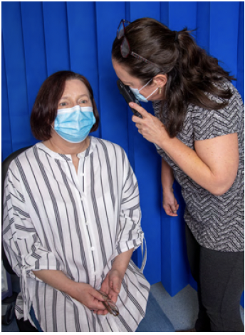
Khám đáy mắt trực tiếp
Bộ Y Tế
Cục QLKCB
Ưu điểm:
Cơ động
Chi phí không đắt
Nhược điểm
Trường quan sát hẹp
Độ nhạy thấp
Kết quả không được lưu trữ

Slide 24
Khám đáy mắt gián tiếp
Bộ Y Tế
Cục QLKCB
Ưu điểm:
Cơ động
Có trường quan sát rộng hơn
Chi phí không đắt
Nhược điểm
Khó phát hiện những tổn thương nhỏ
Kém hiệu quả hơn so với SHV
Kết quả không được lưu trữ

Slide 25
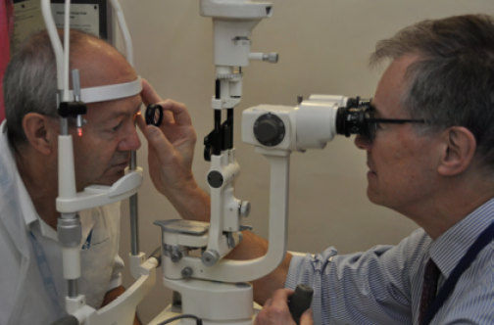
Khám đáy mắt dưới SHV
Bộ Y Tế
Cục QLKCB
Ưu điểm:
Có trường quan sát rộng
Là tiêu chuẩn vàng khám VM của bác sĩ nhãn khoa
Nhược điểm
Không cơ động
Cần thấu kính chuyên dụng
Kết quả không được lưu trữ

Slide 26
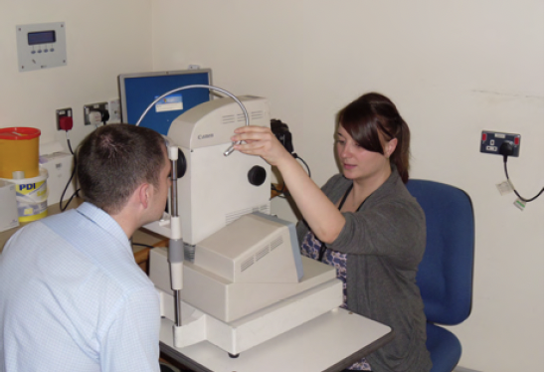
Chụp đáy mắt không huỳnh quang
Bộ Y Tế
Cục QLKCB
Ưu điểm:
Có trường quan sát rộng
Không nhất thiết thực hiện bởi bác sĩ CK mắt
Một số loại được thiết kế cơ động hoặc không cần giãn ĐT
Kết quả được lưu trữ
Có thể sử dụng hình ảnh để tư vấn giáo dục người bệnh
Nhược điểm
- Một số trường hợp MT trong suốt bị đục không thực hiện được

Slide 27
Thời điểm khám phát hiện sớm bệnh VMĐTĐ
Bộ Y Tế
Cục QLKCB
Loại ĐTĐ | Thời điểm bắt đầu tầm soát
Týp 1 | Sau chẩn đoán 5 năm
Týp 2 | Ngay tại thời điểm chẩn đoán
Phụ nữ mắc ĐTĐ đang có thai | Ngay sau khi được chẩn đoán ĐTĐ Trước khi kết thúc 3 tháng đầu của thai kì

Slide 28
Đơn vị thực hiện
Bộ Y Tế
Cục QLKCB
Cơ sở y tế tuyến huyện, tỉnh, trung ương có chuyên khoa mắt có thể khám đáy mắt hoặc được trang bị phương tiện chụp ảnh đáy mắt không huỳnh quang và có nhân lực chụp, đọc ảnh.

Slide 29
Quản lý bệnh VMĐTĐ tại tuyến xã
Đối tượng
quản lý
Bệnh nhân ĐTĐ đang được quản lý bệnh ĐTĐ tại tuyến xã và chưa có bệnh VMĐTĐ hoặc có bệnh VMĐTĐ không tăng sinh giai đoạn nhẹ, không có phù HĐ
Đơn vị quản lý
Trạm y tế xã, phường, thị trấn
Phương tiện
Thử thị lực
Thực hiện theo hướng dẫn quản lý ĐTĐ tại trạm y tế xã theo quy định hiện hành.
Quy trình
Bệnh nhân được thử TL tại tuyến xã, cần chuyển chuyên khoa mắt khi nghi ngờ có dấu hiệu giảm thị lực do bệnh VMĐTĐ.
Với những bệnh nhân không có dấu hiệu giảm thị lực, tiến hành theo dõi và chuyển tuyến khám đáy mắt định kì theo khuyến cáo.

Slide 30
Quản lý bệnh VMĐTĐ tại tuyến huyện
Đối tượng quản lý
Bệnh nhân ĐTĐ đang được quản lý tại tuyến huyện, chưa có bệnh VMĐTĐ/bệnh VMĐTĐ không tăng sinh giai đoạn nhẹ, không phù HĐ.
Đơn vị quản lý
Các cơ sở điều trị nội tiết tuyến huyện hoặc tương đương
Phương tiện
Thử thị lực
Bệnh nhân được quản lý và điều trị ĐTĐ theo quy định hiện hành.
Quy trình
Bệnh nhân được đo thị lực, chuyển chuyên khoa mắt khi có nghi ngờ có dấu hiệu giảm TL do bệnh VMĐTĐ
Với những bệnh nhân không có dấu hiệu giảm thị lực, tiến hành theo dõi và khám đáy mắt định kì theo khuyến cáo.
Bệnh nhân ĐTĐ đang được quản lý tại tuyến xã/huyện có bệnh VMĐTĐ không tăng sinh giai đoạn vừa, không phù HĐ
Khám đáy mắt: soi đáy mắt/Chụp ảnh đáy mắt không huỳnh quang.

Slide 31
Quản lý bệnh VMĐTĐ tại tuyến tỉnh, trung ương
Đối tượng quản lý
Người bệnh ĐTĐ đang được quản lý tại tuyến tỉnh, trung ương và chưa có bệnh VMĐTĐ/ bệnh VMĐTĐ không tăng sinh giai đoạn nhẹ/vừa, không có phù HĐ.
Đơn vị quản lý
Các cơ sở điều trị nội tiết tuyến tỉnh, trung ương hoặc tương đương
Phương tiện
Thử thị lực
Bệnh nhân được quản lý và điều trị ĐTĐ theo quy định hiện hành.
Quy trình
Bệnh nhân được đo thị lực, chuyển chuyên khoa mắt khi có nghi ngờ có dấu hiệu giảm TL do bệnh VMĐTĐ
Với những bệnh nhân không có dấu hiệu giảm thị lực, tiến hành theo dõi và khám đáy mắt định kì theo khuyến cáo.
Khám đáy mắt: soi đáy mắt/Chụp ảnh đáy mắt không huỳnh quang.

Slide 32
Quản lý bệnh VMĐTĐ tại tuyến tỉnh, TW
Đối tượng quản lý
Người bệnh ĐTĐ có bệnh VMĐTĐ không tăng sinh giai đoạn nặng/bệnh VMĐTĐ tăng sinh/ bệnh VMĐTĐ có phù HĐ.
Đơn vị quản lý
Các cơ sở chuyên khoa mắt tuyến tỉnh, trung ương hoặc tương đương
Phương tiện
Bệnh nhân được chẩn đoán xác định bệnh VMĐTĐ, giai đoạn bệnh VMĐTĐ, xác định vùng võng mạc thiếu máu, phù hoàng điểm (bằng MKHQ và OCT)
Quy trình
Tiến hành điều trị bệnh thích hợp: Tiêm nội nhãn, laser quang đông, phẫu thuật,…
Tiến hành theo dõi và tái khám định kì theo khuyến cáo
Các phương tiện để chẩn đoán xác định, phân loại và điều trị theo hướng dẫn
Ngoài ra, bệnh nhân cần được phối điều trị ĐTĐ đồng thời tại các cơ sở chuyên khoa tương ứng.

Slide 33
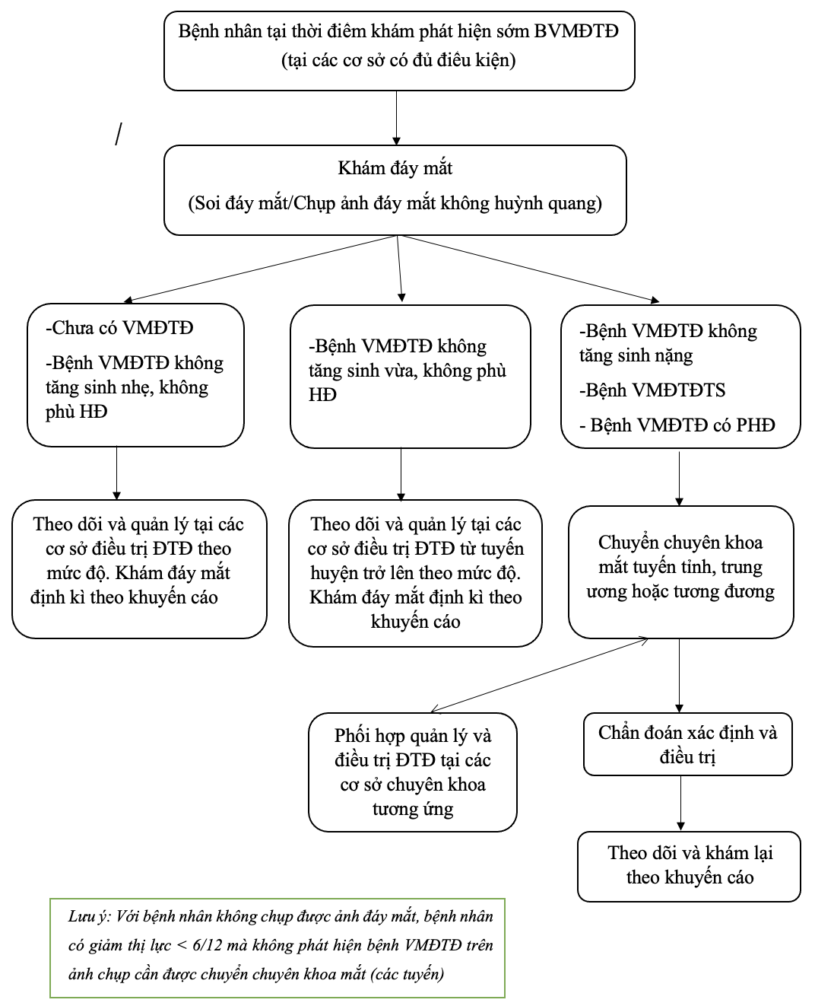

Slide 34
Khuyến cáo thời gian tái khám
Bộ Y Tế
Cục QLKCB
Mức độ BVMĐTĐ | Thời gian tái khám | Cơ sở thực hiện
Không có BVMĐTĐ | 1-2 năm | Tuyến huyện, tỉnh, TW có phương tiện khám đáy mắt.
BVMĐTĐKTS nhẹ | 6-12 tháng
BVMĐTĐKTS vừa | 3-6 tháng
BVMĐTĐKTS nặng | < 3 tháng | Chuyên khoa mắt tuyến tỉnh, TW
BVMĐTĐTS | < 1 tháng
Mức độ PHĐĐTĐ | Thời gian tái khám | Cơ sở thực hiện
PHĐĐTĐ ngoài trung tâm | 3-6 tháng | Chuyên khoa mắt tuyến tỉnh, TW
PHĐĐTĐ trung tâm | 1-3 tháng
* Thời gian tái khám có thể thay đổi linh hoạt với từng cá thể tùy thuộc vào đánh giá mức độ bệnh tại thời điểm đó hay khi có diễn biến bất thường nặng.

Slide 35
Bộ Y Tế
Cục QLKCB
Trân trọng cảm ơn !

